Slide 1
策略运行要点
2017年06月

Slide 2
内容简介
策略运行
运行配置
自动登陆

Slide 3
1.1
策略运行
--------------------------------------------------------------------------------------

Slide 4
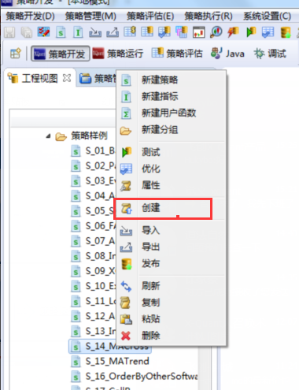
策略运行
在“工程视图”选中策略文件，单击鼠标右键，点击“创建”， 即可打开“创建策略”界面。

Slide 5
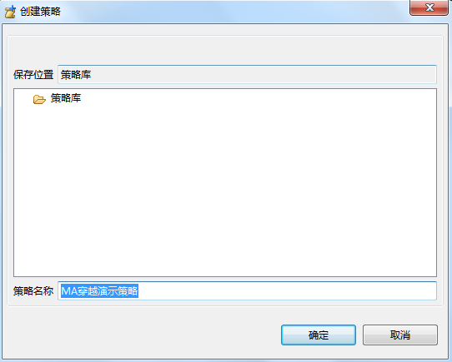
策略运行
在“创建策略”界面输入策略名称，确认后，在策略管理中，会生成相应的策略模板。

Slide 6
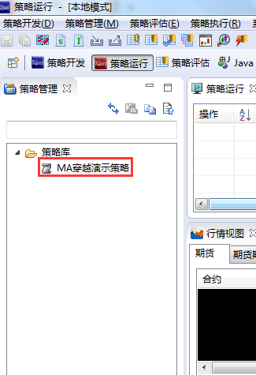
策略运行
在“策略运行”视图的“策略库”中可以查看已经创建的策略，双击打开策略模板，编辑策略运行参数。

Slide 7
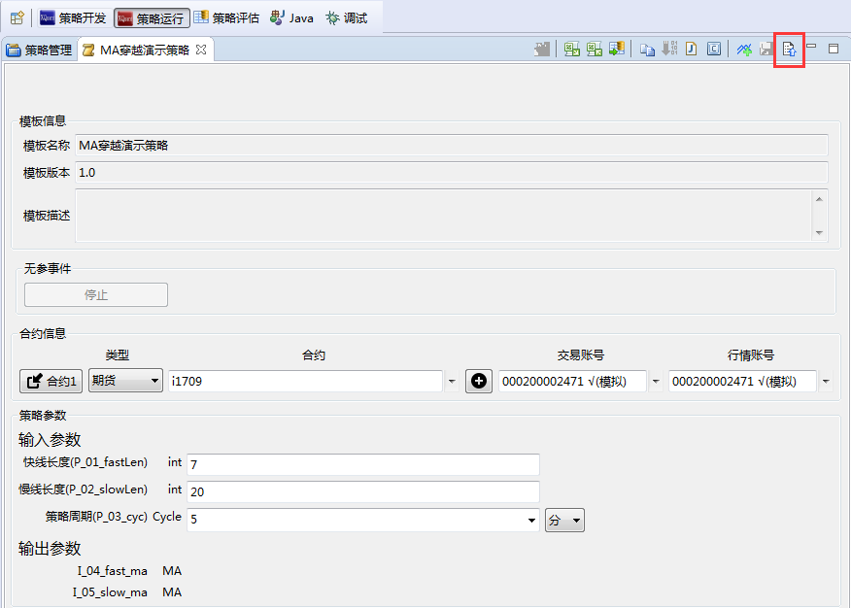
策略运行
1、事件按钮，创建策略时若添加了事件，会在此显示事件按钮。
2、合约设置，账号设置，支持交易账号和行情账号分别设置。
3、输入参数设置，不设置的情况为默认值。
4、点击右上方的运行按钮，即可将策略添加到策略运行列表中。
Notes:
历史数据起始时间为2015年1月。

Slide 8
策略运行
策略运行后，在策略运行视图会显示已上传的策略。运行视图显示的策略运行信息包括策略状态、使用的合约、盈亏等。在此界面还提供了手动下单，变更策略状态，配置策略视图字段以及实时运行结果图展示等功能按钮。

Slide 9
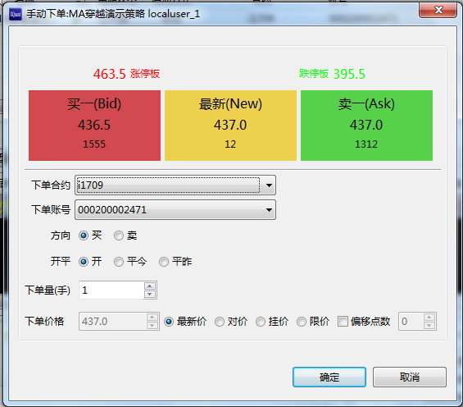
策略运行
策略运行列表中选择策略，点击手动下单按钮，可进行策略手动下单（使用最新价、挂价、对价报单时，必须等待收到至少一条行情后，才能使用，否则会提示行情未到达；限价不受此限制）。

Slide 10
策略运行
策略的几种状态：
（1）已创建：策略初始化状态，策略运行后即为此状态。
（2）已启动：策略的执行状态。此状态时，策略会根据策略逻辑进行报单。策略运行后，点击启动按钮就会变成此状态。
（3）已暂停：休市或者行情不利时，可以点击暂停按钮暂停策略，此时策略就会变成已暂停状态（此状态策略不会进行报单）。当策略处于此状态时，可以点击启动按钮继续运行策略。
（4）已停止：当交易所闭市或者策略不适用于当前行情时，可以点击停止按钮停止策略。提醒：策略停止后会将所有信息归零。

Slide 11
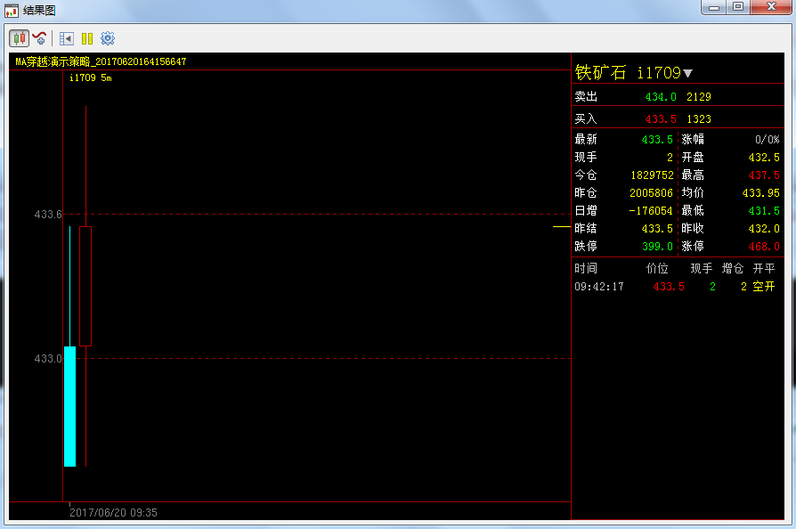
策略运行
1、选中策略，点击结果展示按钮，会弹出运行结果图。
2、在运行结果图中，实时的展示从策略启动到现在（策略没有停止过）的行情变化及策略报单情况。

Slide 12
策略运行
1、显示策略中指定的输出信息(策略中@Out属性对应的代码)，即输出参数。
2、策略参数输出按照输出频率不同分为三种模式，OutputMode.MDMODIFY、OutputMode.TIMER、OutputMode. VALUECHANGE。
Notes:
策略输出模式可以在策略类之前的@Strategy中设置。

Slide 13
2.1
运行配置
--------------------------------------------------------------------------------------

Slide 14
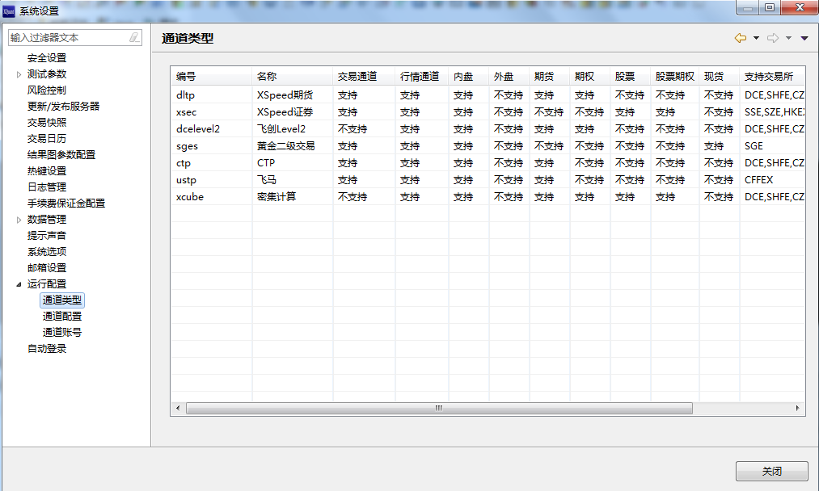
运行配置
1、目前支持Xspeed期货、Xspeed证券、飞创Level2、黄金二级交易、CTP、飞马、密集计算等。
2、密集计算通道用于Xcube（密集计算平台）指标的订阅和退订（密集计算指标包括理论价、隐含波动率和隐含波动率均值等。

Slide 15
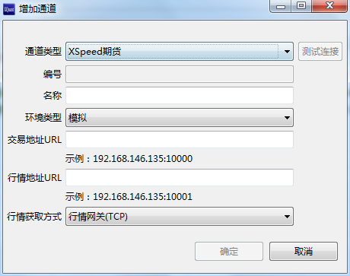
运行配置
根据需要增加、修改、删除通道，在增加通道视图中需要用户填写的配置项包括通道类型、编号（brokerID），名称、交易地址和行情地址。

Slide 16
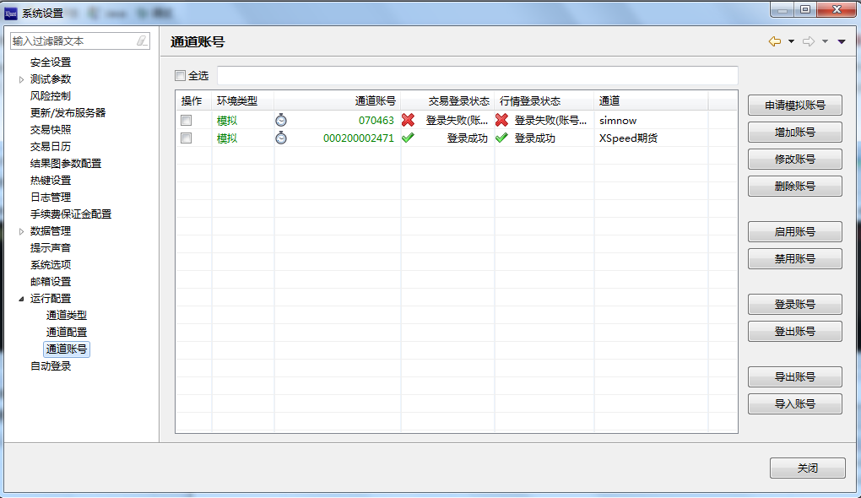
运行配置
运行策略前需要配置通道账号。“通道账号”界面可以增加、修改、删除、启用、禁用、登录以及申请模拟账号；也可以导入导出帐号；同时可以设置帐号是否自动登录。列表中显示已配置的通道账号、账号状态以及通道等信息。

Slide 17
3.1
自动登陆
--------------------------------------------------------------------------------------

Slide 18
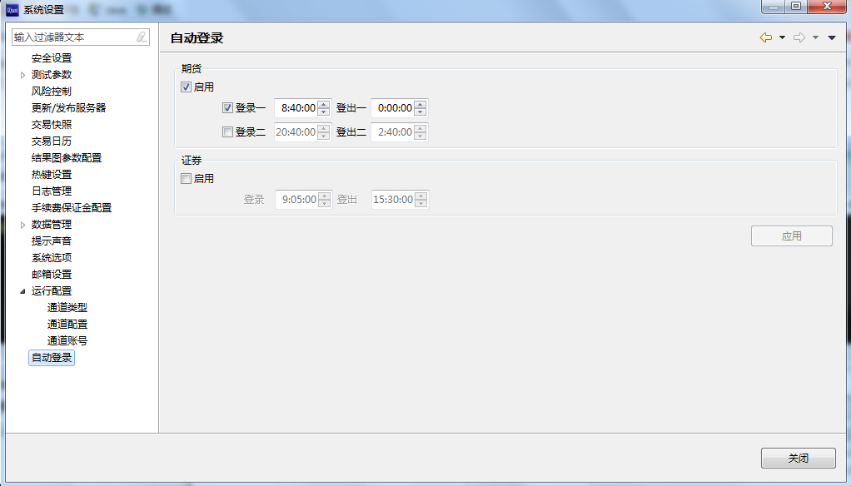
自动登陆
1、根据设置的时间，自动对资金帐号进行登录和登出操作。此处设置需要配合单个账号中“自动登录”设置，账号自动登录登出才会生效。
2、出现账号连续不断登出的现象，注意检查此处配置。

Slide 19
谢谢聆听

